Slide 1
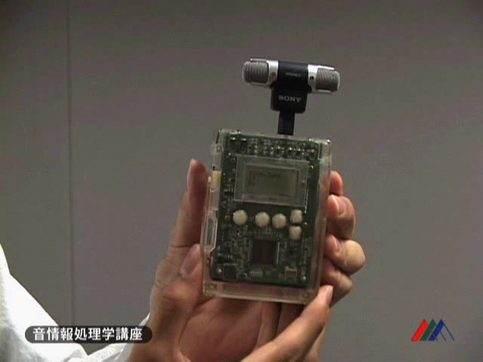
リアルタイムICAの実用化
[Saruwatari, et al. 2009]
4chマイクとDSP（TI社製C６７）から構成される独立成分分析BSS専用モジュールを2005年に開発
2009年に世界初の商用化（警察備品に採用）

Slide 2
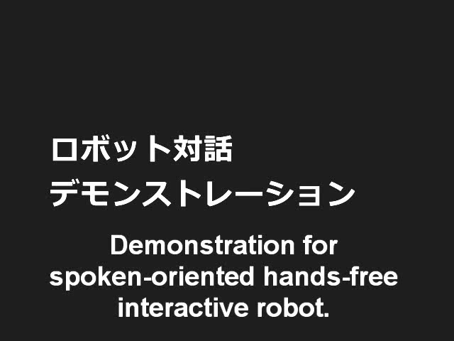
音源分離機能を持つ音声対話ロボシステム
[Takahashi, Saruwatari+, IEEE Trans. ASLP 2009]
人工知能研究会優秀賞・平成23年度RIEC Award を受賞

Slide 3

ILRMAによるデモ
ドラム、ストリング、音声からなる複合音の分離
Source 2
Source 3
Source 1
2 m
20
50
70
2.83 cm
2.83 cm

Slide 4
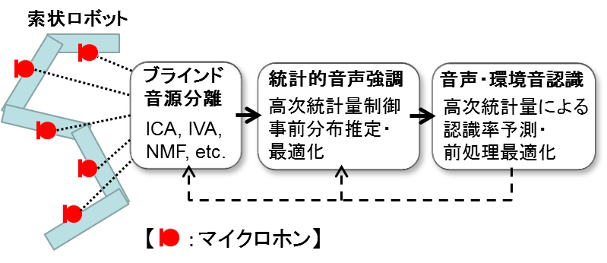
内閣府ImPACT災害対応タフロボット [2016年6月プレスリリース]
災害時の倒壊家屋に入り込んで被災者発見
環境音認識による状況把握・救助支援
[Bando, Saruwatari+, J. Robotics & Mechatronics 2017]
被災者はいるのか？
人の声を発見！
いかなる曲がりくねった形状においても位置不定マイク同士が協調して騒音の中から被災者の声を見つけ出す

Slide 5
高残響下における音源分離実験
実験結果（曲名: ultimate nz tour, guitar and vocal）
  初期値を変えて10回試行した際の平均と標準偏差を示したグラフ
  各音源の残響成分を含んだ状態での音源分離を達成
  実計算時間の比較においても効率的な最適化を保っていることが確認できる
PCA + 2ch IVA
PCA +
2ch proposed method
4ch multichannel NMF
4ch proposed method with basis sharing
PCA + 2ch IVA | PCA + 2ch proposed method | 4ch multichannel NMF | 4ch proposed method with basis sharing
53.8 s | 67.6 s | 8307.1 s | 330.97 s
注: 全て200回反復した場合の計算時間
Notes:
コチラが結果の一例です．左から順に，従来通りPCAを用いたIVAとランク1多チャンネルNMF，多チャンネルNMF，基底共有型ランク1多チャンネルNMFです．
従来のPCAを用いる手法では，精度が不十分であることが分かります．また，多チャンネルNMFはフルランクの空間モデルを仮定しているため，分離できるポテンシャルは持っていますが精度は上がりませんでした．これは最適化が困難であることを示唆しています．
そして提案手法は非常に大きな改善を示していることが確認できます．
また，実計算時間を比較しても，多チャンネルNMFよりは格段に高速であることが分かります．

Slide 6
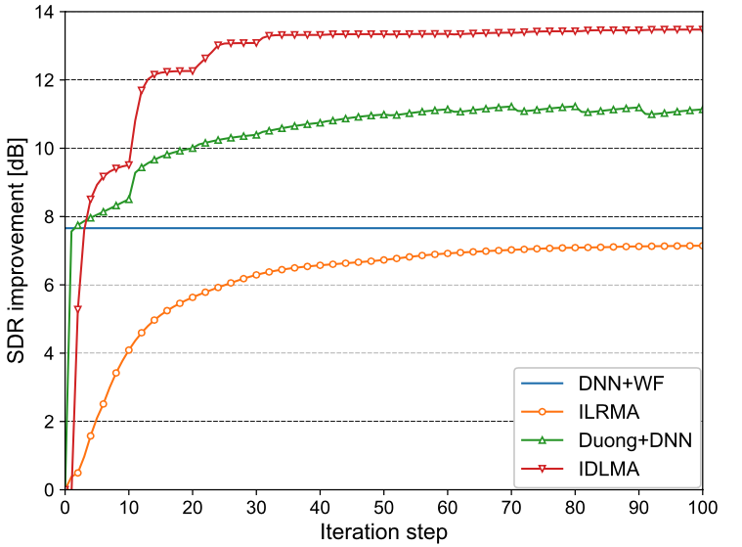

簡易実験結果（角野＋、2018年3月音響学会）
Proposed method (IDLMA)
Good
Duong+DNN
教師あり
DNN+WF
ブラインド
ILRMA
(空間モデルの更新回数)
10回に1回 DNNで分散行列を更新
Notes:
こちらは従来手法との性能比較の結果になります．横軸が空間モデルの更新回数，縦軸がSDR改善量を表しています．
%DNN+WF法は反復手法ではないので，分離性能を横線で示しています．
結果より，提案手法はいずれの比較手法よりも優れた分離性能を示していることがわかります．
空間モデルを10回更新するごとにDNN音源モデルで分散を更新していますが，それに追従して分離行列もより良い解に誘導されて分離性能が上がっていく様子が確認できます．Duong+DNN 法も同様の挙動が確認できますが，EM アルゴリズムの収束が反復射影法と比較して遅く，また反復後半では DNN 音源モデルが性能を劣化させている様子が伺えます．
-----------------
%提案手法は時不変な分離行列で分離するため，他の手法に比べて

